Slide 1
데이터베이스
형성평가 (Oracle&MySQL)
금융 업무 관리 DB 작업
2024-03-04
수강생 이가희

Slide 2
목차
실습 개요
2. DB 설계
3. SQL문 실행

Slide 3
1.작업개요
수행 내용:
금융 업무 관리 DB를 완성하고 제시된 SQL 문을 실행한다.
DB 명은 finance로 지정한다
금융 업무 관리 DB는 다음의 요구사항을 따른다.
고객은 고객주민 번호를 부여하여 식별하며 고객명, 고객주소, 고객 생년월일, 고객 이메일, 고객 전화번호, 고객 직업의 정보를 가진다.
카드는 카드번호를 부여하여 식별하며 카드 신청일자, 카드 한도금액, 카드 결제일자, 카드종류, 주민번호, 연동 예금계좌 ID 정보를 가진다.
예금계좌는 예금계좌ID를 부여하여 식별하며 예금계좌종류, 예금잔고, 카드신청여부, 예금 개설일자, 고객 주빈번호 정보를 가진다.
예금 거래내역은 거래 번호를 부여하여 식별하며 예금계좌 ID, 예금 구분, 예금내용, 거래금액, 거래 날짜 시간 정보를 가진다.

Slide 4
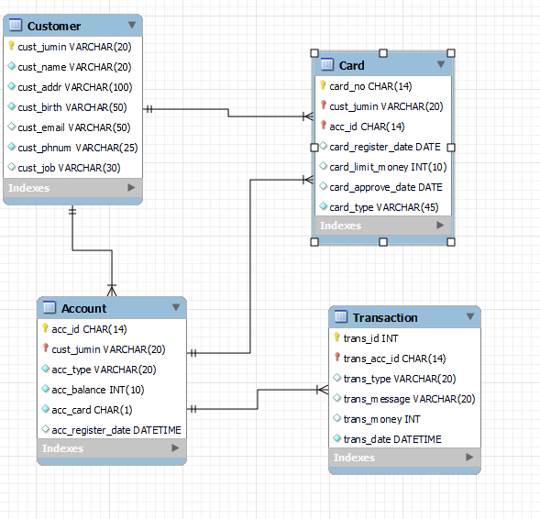
2.DB 설계
ERD

Slide 5
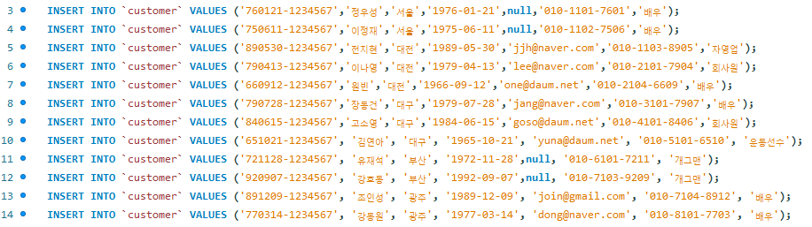
2.DB 설계
데이터 입력
Customer table

Slide 6
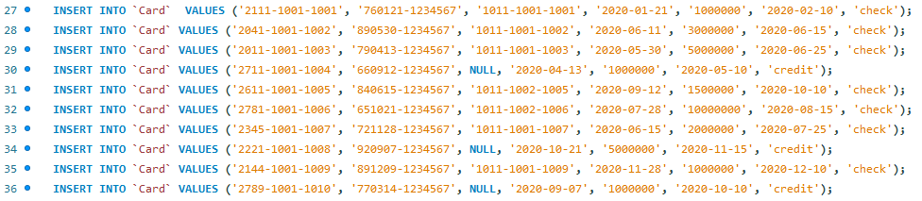
2.DB 설계
데이터 입력
Card table

Slide 7
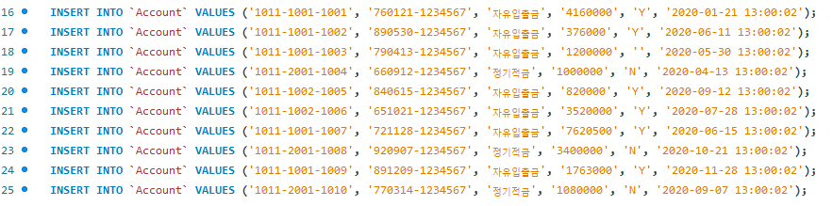
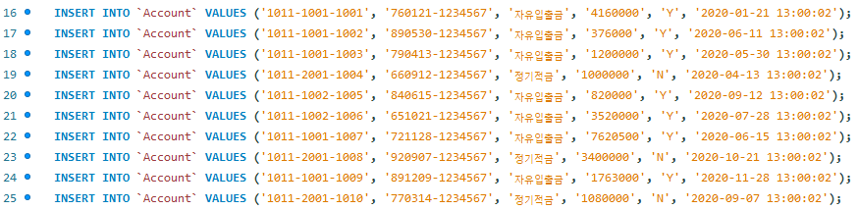
2.DB 설계
데이터 입력
Account table

Slide 8
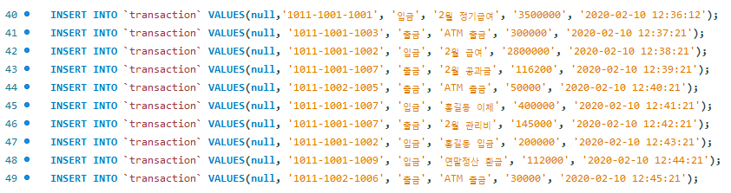
2.DB 설계
데이터 입력
Transaction table

Slide 9
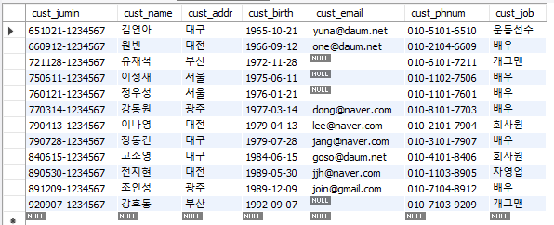
3.SQL문 실행
 | 1. 고객테이블을 조회
쿼리문 | SELECT * FROM `CUSTOMER`;
시행결과

Slide 10
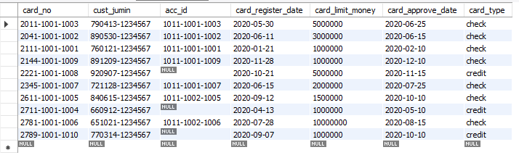
3.SQL문 실행
 | 2. 카드 테이블 조회
쿼리문 | SELECT * FROM `CARD`;
시행결과

Slide 11
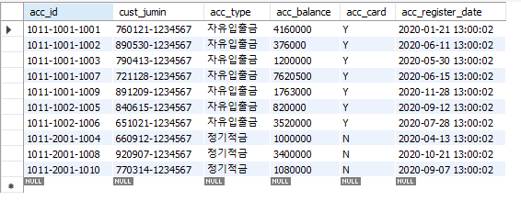
3.SQL문 실행
 | 3. 예금계좌 테이블 조회
쿼리문 | SELECT * FROM `ACCOUNT`;
시행결과

Slide 12
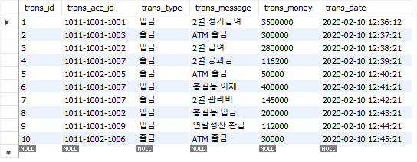
3.SQL문 실행
 | 4. 예금계좌거래내역 테이블 조회
쿼리문 | SELECT * FROM `transaction`;
시행결과

Slide 13

3.SQL문 실행
 | 5. 카드 종류가 신용카드인 고객에 대한 모든 정보 조회
쿼리문 | SELECT a.* FROM customer AS a JOIN card AS b ON a.cust_jumin = b.cust_jumin WHERE b.card_type='credit';
시행결과

Slide 14

3.SQL문 실행
 | 6. 예금잔고가 4,000,000원 이상 고객에 대한 고객명, 주민번호, 전화번호, 주소 조회
쿼리문 | SELECT a.cust_name, a.cust_jumin, a.cust_phnum, a.cust_addr from `customer` AS a JOIN `account` AS b USING (cust_jumin) WHERE b.acc_balance > 4000000;
시행결과

Slide 15
감사합니다

